Slide 1






Î L E M A U R I C E

Slide 2




Sommaire
(1) Logo
(9) Strategies de ventes
(5) Les Parcours
(12) Securité
(2) L'Émmission
(6) Serene
(10) Communication
(13) Logistic
(3) Le Programme
(7) Chasse aux Trésors
(14) Manning
(4) Exalted
(8) Conseil Tribal
(11) Le Réalisateur
(15) Les Zones

Slide 3
Le Logo
Font: Belladonna Stencil
Couleur: #462d17
Font: Cunia
Couleur: #f7071d
Couleur front: #805429
Couleur nez: #995e30
Couleur corps: #a25525
Noms du mascotte: Aayaman

Slide 4



Les Moments
Jeux Soirée
Découverte
Chasse aux Trésors
Exalted
Serene
Î L E M A U R I C E
Parcours

Slide 5
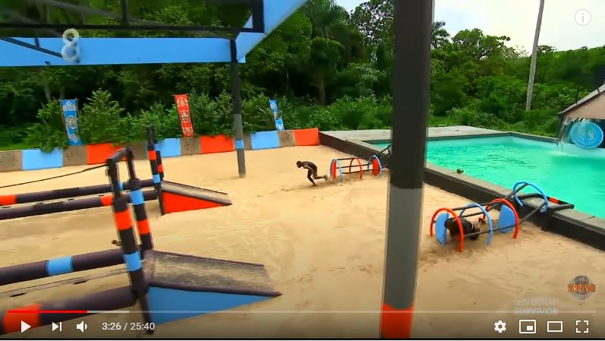
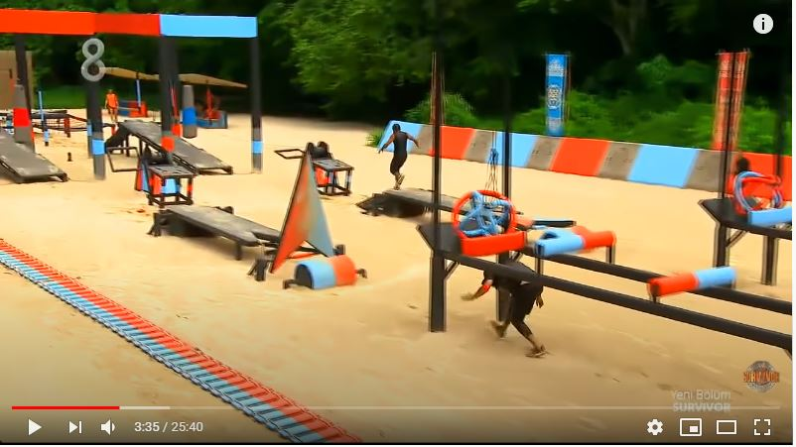
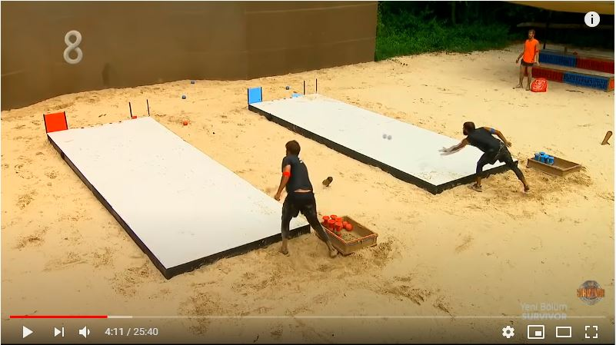
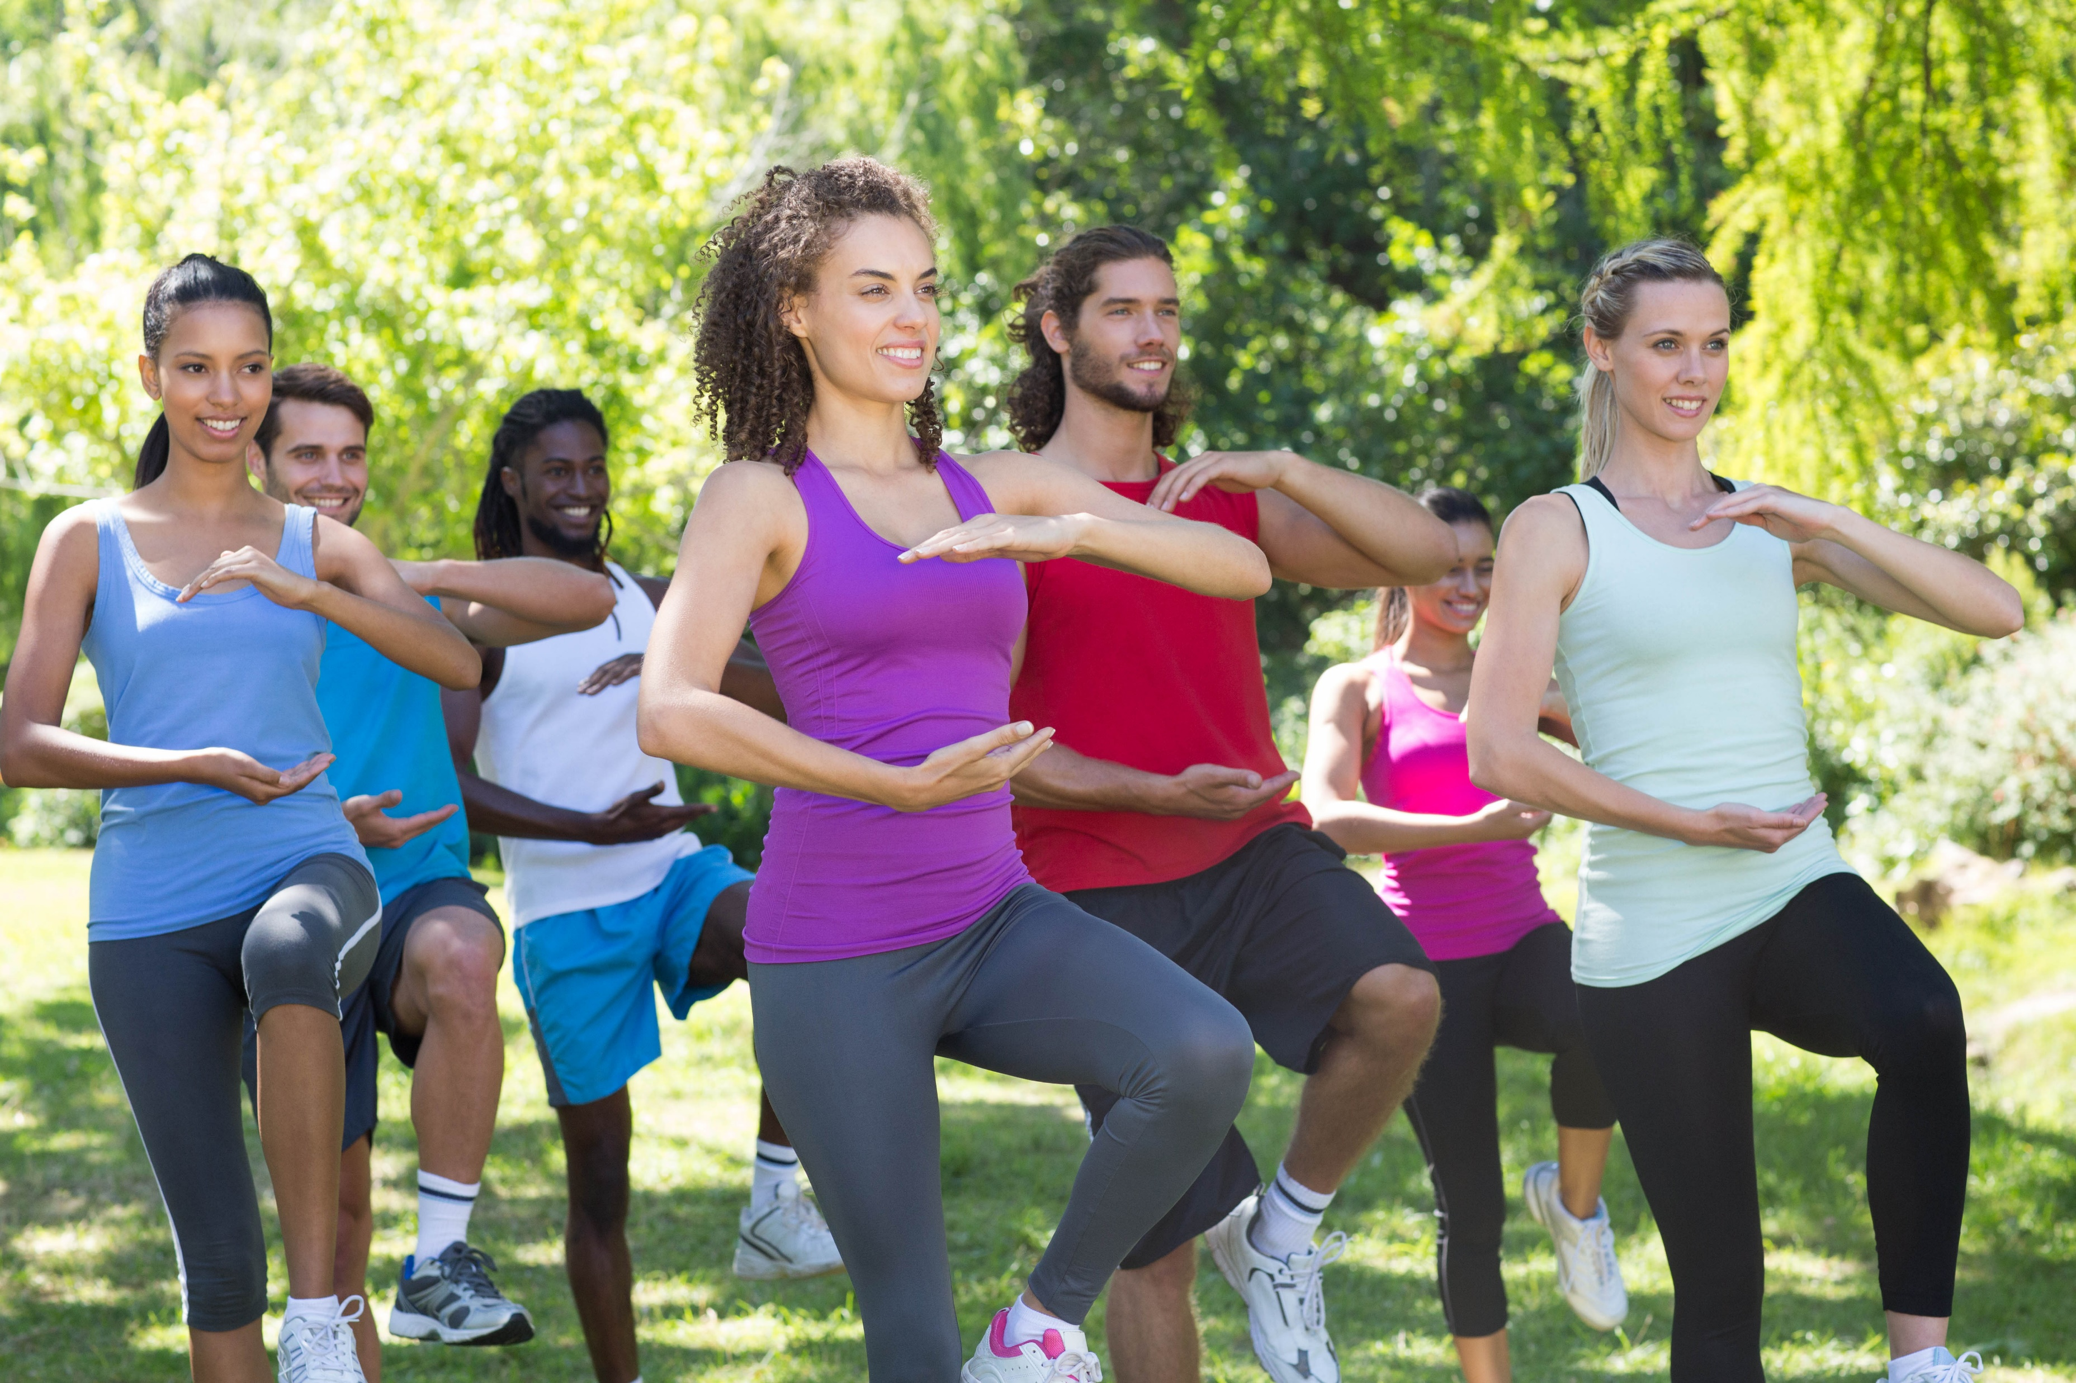
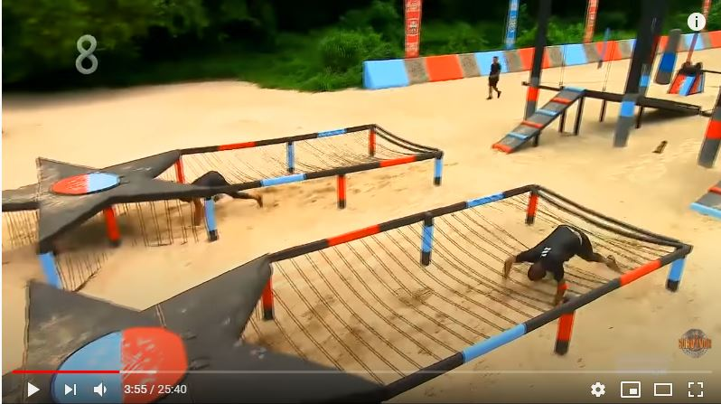
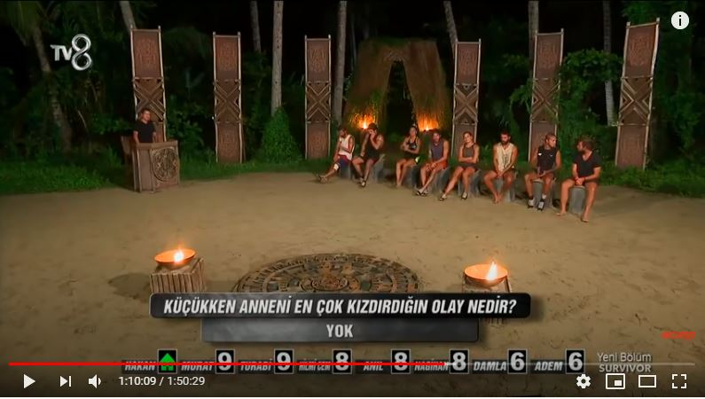
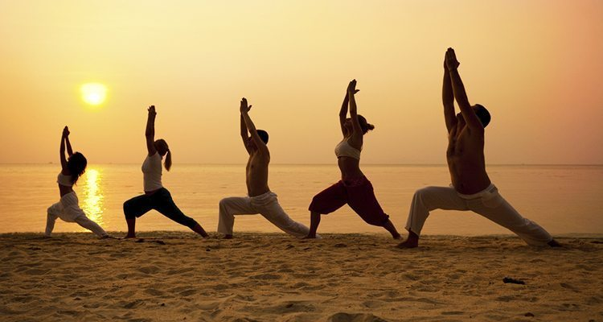
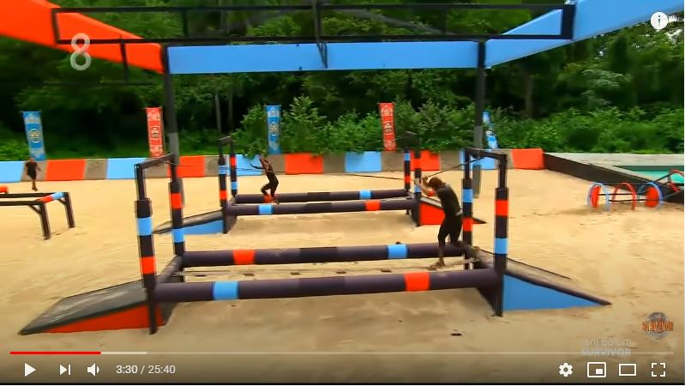
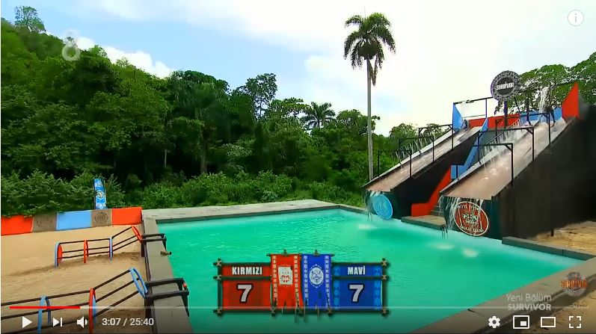
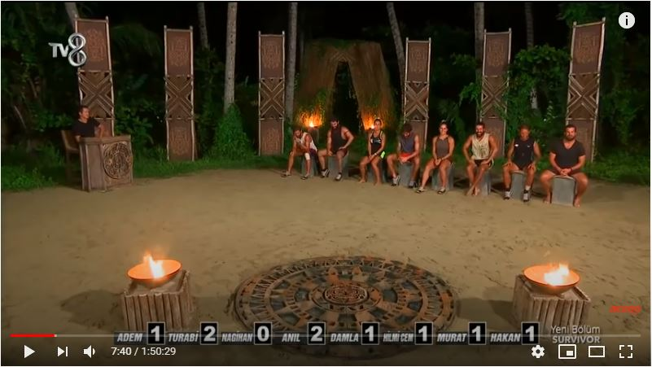

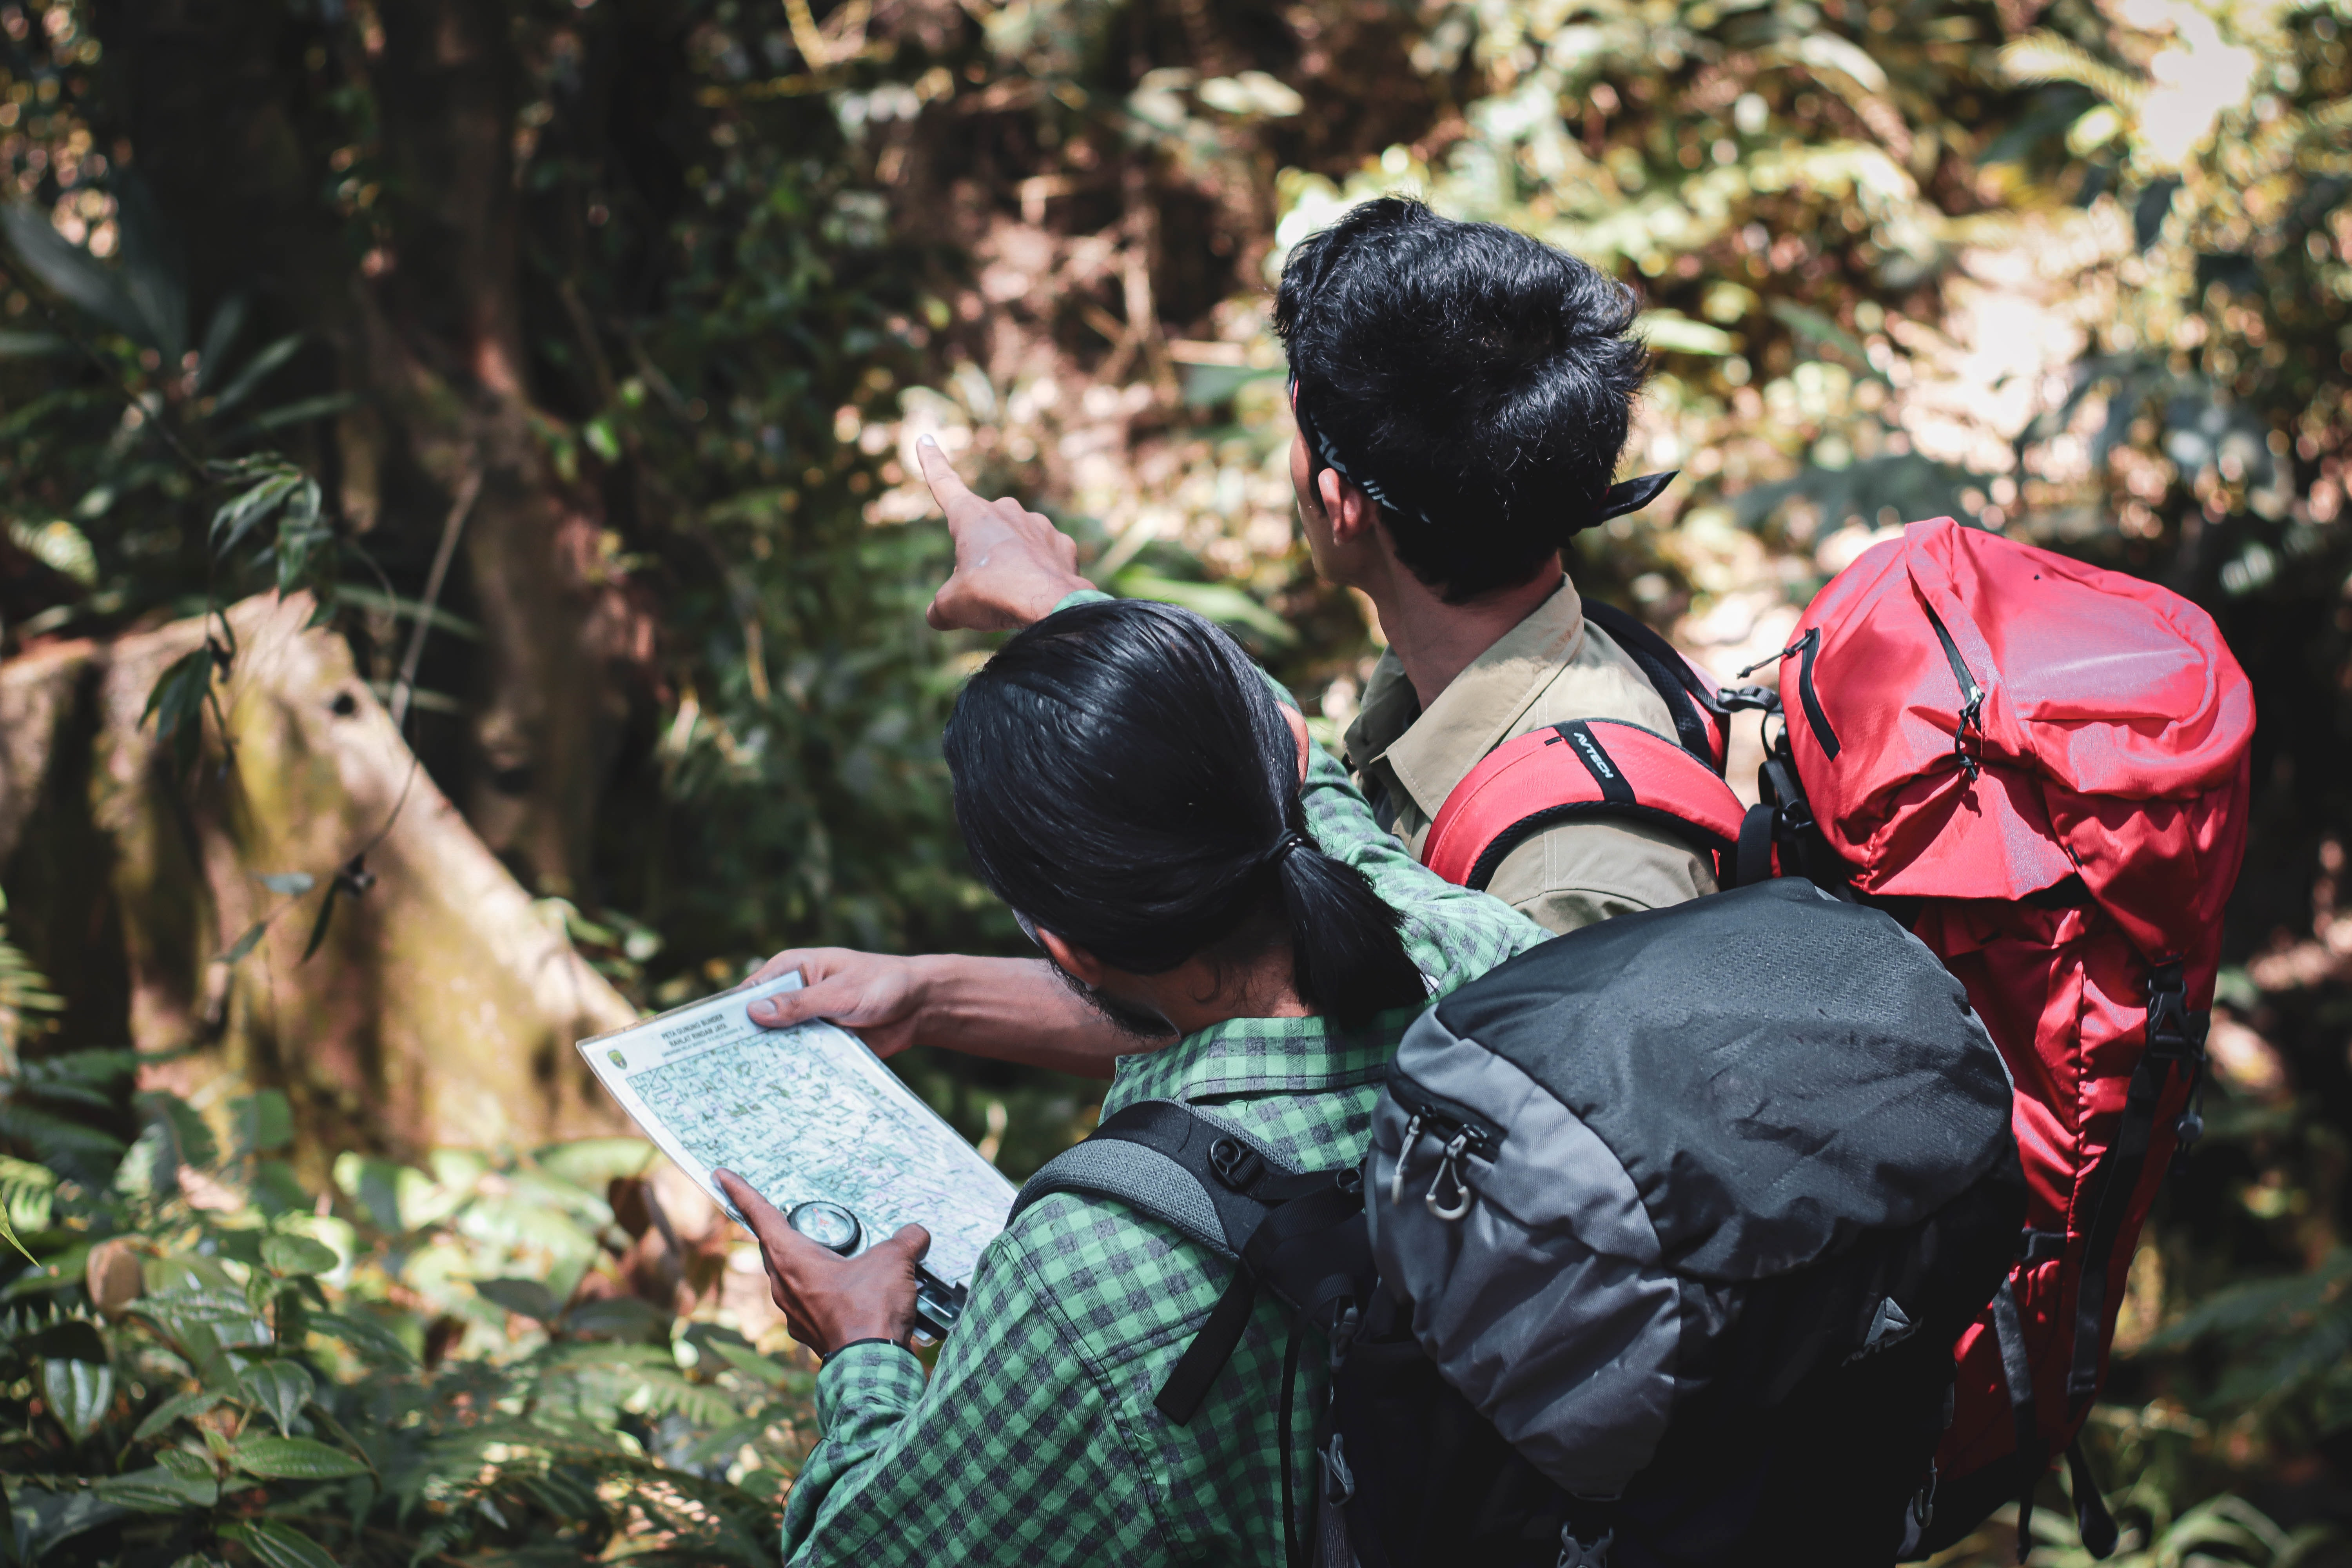
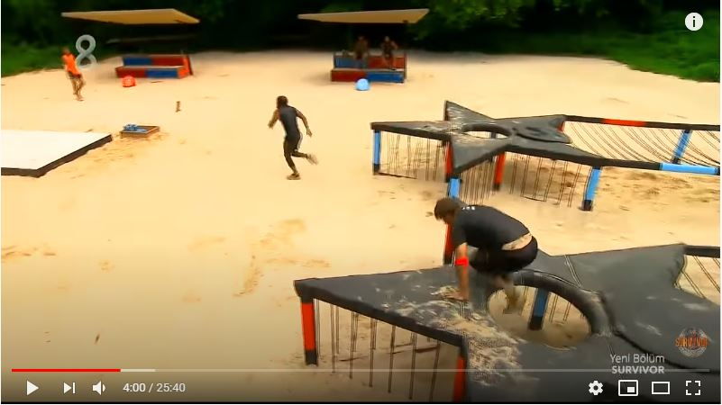
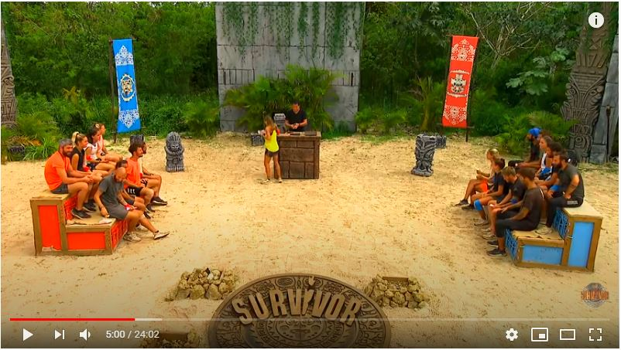
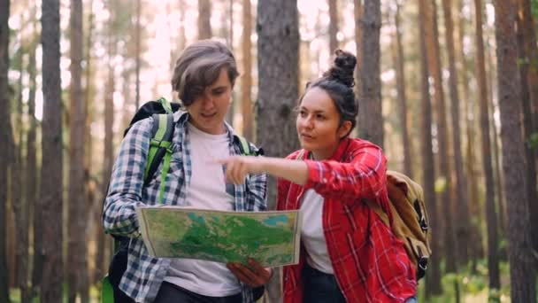
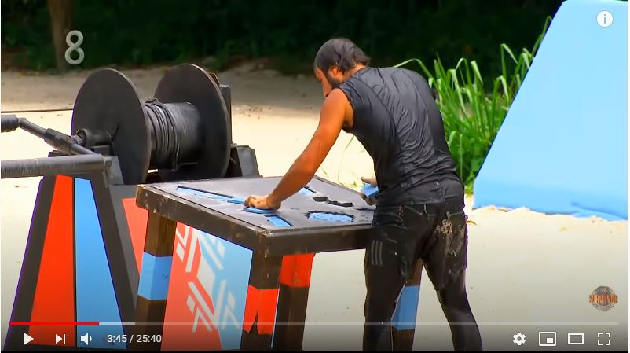
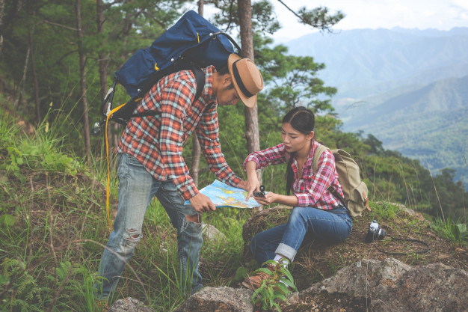
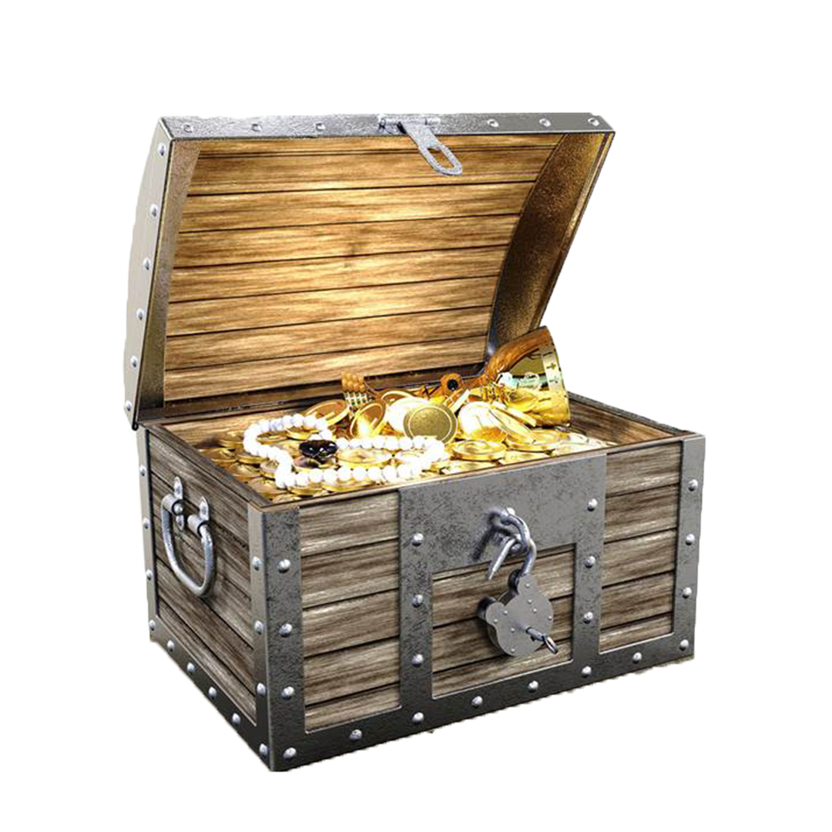

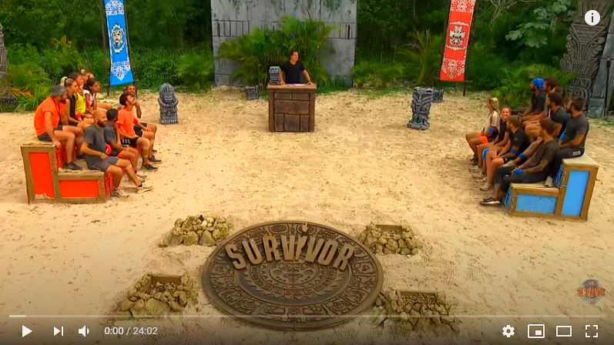
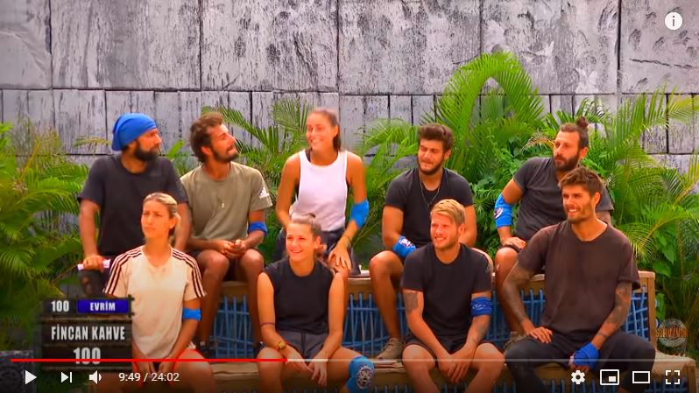
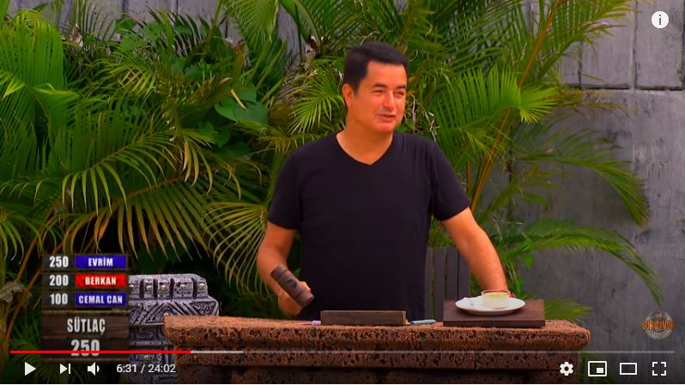
L'Émmission

Slide 6
L’Émmission
Island Tribes Challenges est une émmission de télé réalité présentée en français, de nature récréative et divertissante, destinée principalement à une audience familiale. Inspiré par d’autres programme plus au moins similaire comme Koh Lanta ou Survivors, c’est un programme qui comprend des jeux et challenges sportifs où deux équipes s’affrontent dans des milieux naturels pendant trois mois. La difference est que Island Tribes Challenges ne laisse pas ces participants sans nourriture, ni ou dormir.
Le but du programme est de mettre en avant le sport, la discipline, la créativitée, l’aventure et l’esprit d’équipe. Island Tribes veut aussi prévaloire la Zen attitude et le bien être avec des moments calmes par des cours de Yoga le matin et le Tai Chi les après midis. Les participants vont vivre des experiences incroyables forts en emotions, constatant leurs évolutions dans la nature par leurs missions qui sera parfois dure voir impossible, des moments de joie, des victoires a partager et parfois des separations.
La Vision
Island Tribes prend naissance à l’Île Maurice, toute fois la production compte bien aller découvrir dautres îles pour des prochaines saisons comme à l’île de la Reunion, Madagascar, Seychelles etc.. Pour créer des liens inter îles, Island Tribes veut bien avoir des participants de ces diverse îles de l’Océan Indien. Un échange culturel qui favorise au mélange de connaissance inter- îles et ajoute une argréable diversité a sein de la Tribu.

Slide 7
L’Émmission
Les Règles du jeux
Deux équipes composées de sept participants chancun, dont trois femmes et quatre hommes au début. Mais à la fin du jeu, il n’y a qu’un vainqueur. Il y a des jeux d’élimination, des jeux qui apportent des points et des jeux pour gagner l’immuniter pendant le Conseil.. Les éliminations se décident pendant le Conseil Tribal présidé par le chef des tribus qui est aussi le présentateur de l’émission.
Le programme
Le program quotidien s’annonce comme suite:
07:00hrs - Exalted
10:00hrs - Les Parcours
14:00hrs - Chasse aux trésors
18:00hrs - Serene
19:00hrs - Briefing
20:00hrs - Conseil Tribal
21:00hrs - Fin des émissions
La Mission
Chaques 2 semaines la production se déplace pour une nouvelle destination, car le but du program est de découvrir l’île et ses recoins naturels pour changer la donne des jeux avec un nouveau décor mais aussi pour pouvoir documenter et partager de belles images et connaissance à notre audience. Les participants dormiront dans des camping avec un comfort minime pour observer le style de vie illoise et suivront les mésures de sécurité par un protocole établi par la production.

Slide 8
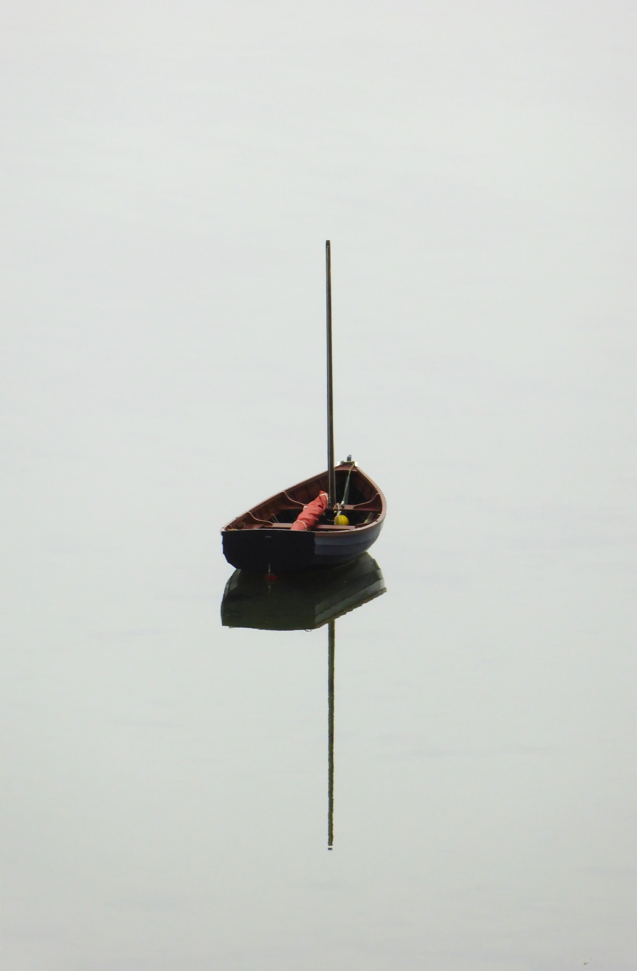
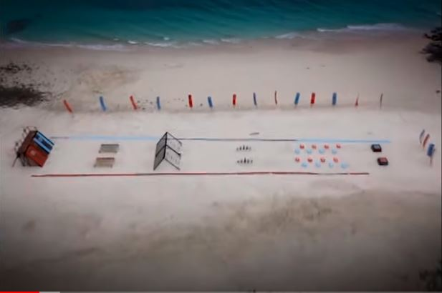
Le Programme
Conseil Tribal
Serene
Exalted
Parcours
Chasse aux Trésors
Une fois par mois, comme un challenge les équipes participeront à un nettoyage de l'environnement. Les samedi soir, il y aura un événement musical avec un public en direct réservé aux membres uniquement. Les Dimanche, l'équipe gagnante partira pour une découverte.

Slide 9
Le Programme
Ouverture | Activity | Fermeture | Remarques
07:00 | Exalted Cours de Yoga au lever du soleil | 08:00 | Ouvert aux membres
10:00 | Parcours Les challenges sportifs | 12:00
13:00 | Chasse aux trésors Aventure | 17:00
18:00 | Serene Cours de Tai Chi | 18:45 | Ouvert aux membres
19:00 | Conseil Tribal Briefing et annonces des Jeux du lendemain | 20:00
21:00 | Jeux soirée Jeux d’intérieure à grand format | 22:00 | Ouvert aux membres
22:00 | Fin des programmes
Une fois par mois, comme un challenge les équipes participeront à un nettoyage de l'environnement. Les samedi soir, il y aura un événement musical avec un public en direct réservé aux membres uniquement. Les Dimanche, l'équipe gagnante partira pour une découverte.

Slide 10
Exalted
C'est la somme des parties qui composent le tout, donc à mon avis, l'excellence vient de la façon dont on entreprend de faire quelque chose. Tout commence par le processus de pensée - qui est créatif et exalté pour produire quelque chose qui sort de l'ordinaire.
Pankaj Patel
Sessions quotidien de reveille musculaire au soleil levant. Tous les matin à 07:00hrs on démarre notre première activitée avec une session de yoga et d’autres pratiques similaire. Le lieu vari en conséquant de la destination de la production. Il se fait sur une plage, au bord d’une rivière ou en hauteur sur des collines..
Le public peut venir participer à nos sessions, sous réservation et bénéficiront des forfaits membre offrant accées vers dautres sessions et évènnements.

Slide 11

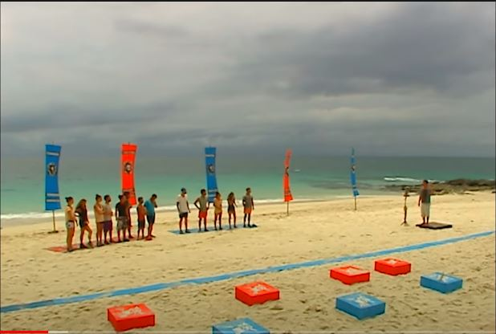
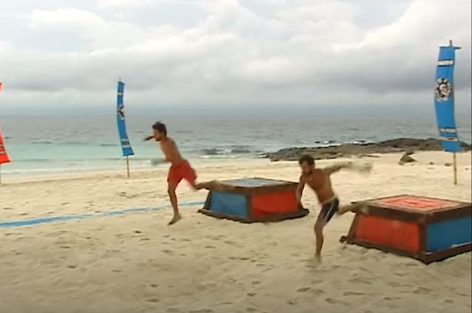
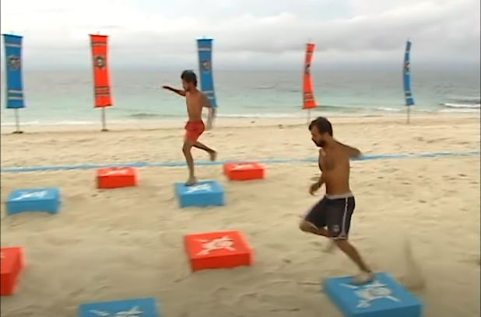
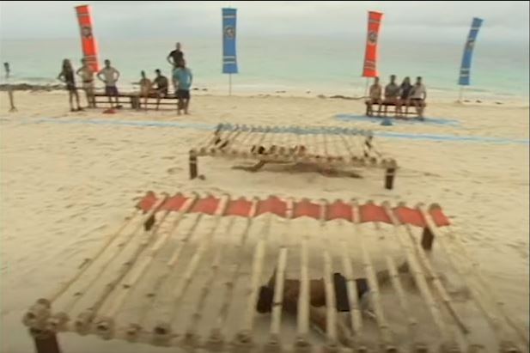
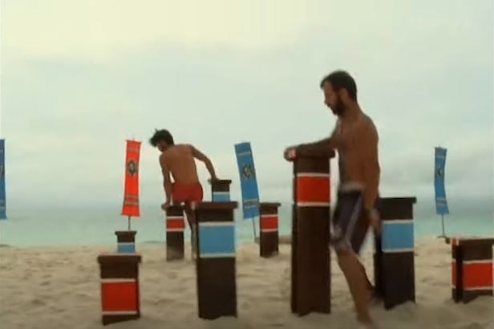
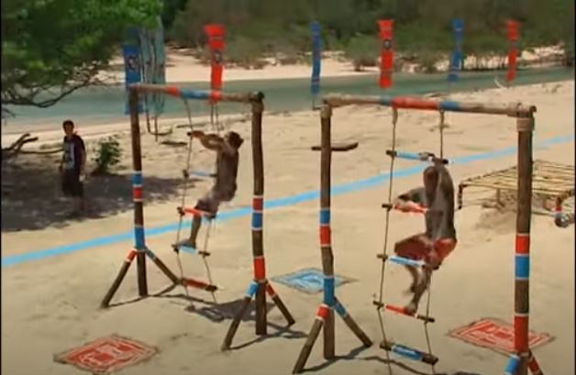
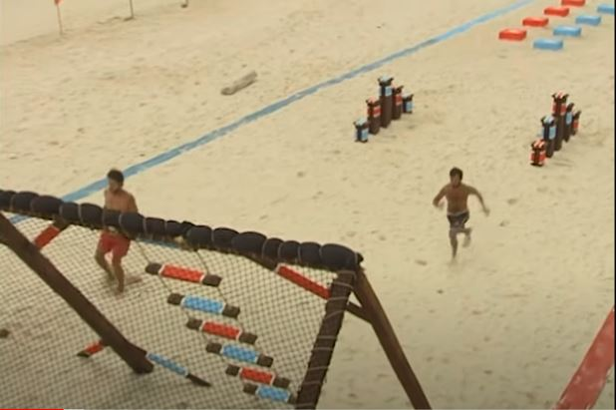
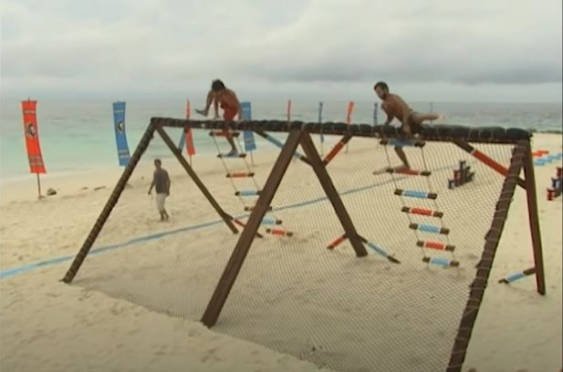
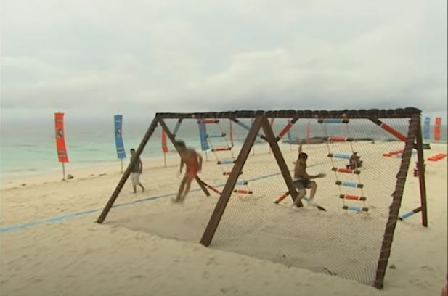
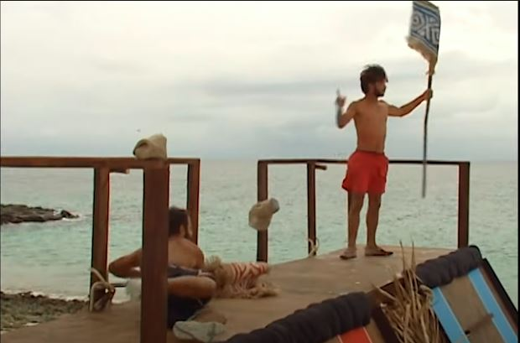
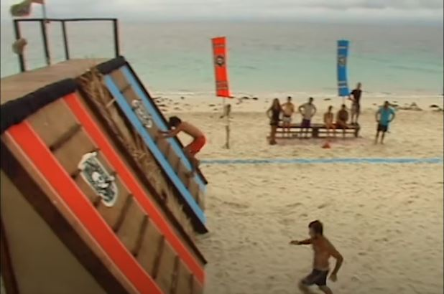
Les Parcours
Les parcours sont composée d’une série d’obstacles sur une distance définie. 2 participants sur 2 parcours identiques en parallèles, 1 participant par équipe. Il faut parcourir le trajet pour defier ces obstacle et celui qui arrive la fin du parcours en premier remporte des points pour son équipes. Et tout de suite 2 autres participants reprennent la course. Homme contre homme et femme contre femme tous les participants, un par un par équipe vont s’affronter lors de ces challenges.

Slide 12
Chasse aux Trésors
L'or est un trésor, et celui qui le possède fait tout ce qu'il veut dans ce monde et
réussit à aider les âmes au paradis.
Christophe Colomb
Depuis des millenaires un trésor d’une trés grande valeur est caché quelque
part dans la forêt. Les deux équipes ont pour mission de retrouver ce fameux trésors.
Pour cela ils doivent parcourir un trajet semé d’obstacles
et élucider plusieurs énigmes pour enfin trouver ce fameux trésors en premier.
C’est parti pour l’aventure, la course contre la monte et les devinettes! Les deux équipes sont engagées dans
la chasse aux trésors. Guidées par un de leurs membres qui est équipé de set VR et des images aériennes transmises par drones, il peut assurer
le mouvement de son équipe sur le terrain, trouver les indices et finalement mettre la main en premier sur ce fameux trésors

Slide 13
Serene
Rappellons nous que, par le temps éphémère que nous avons sur cette Terre, ce qui compte ce n'est pas la richesse, ni le statut, ni le pouvoir, ni la renommée, mais plutôt à quel point nous avons aimé et quel petit rôle nous avons joué dans la vie des autres pour les rendre mieux.
Barack Obama
Serene est une activitée de Tai Chi qui se passe au soleil couchant, un moment de détente par une discipline douce où on canalise nos pensées et notre energie vers une pole de positivité. L’esprit est sereine, en symbiose avec la nature, on est posé avec des idées fraiches dans la tête. Être bien dans son corps. On redevient un avec sois même et on vit le présent!

Slide 14
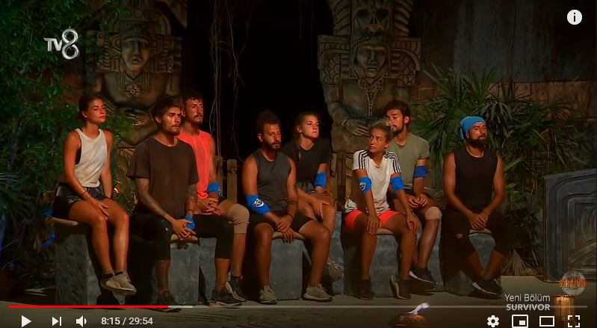
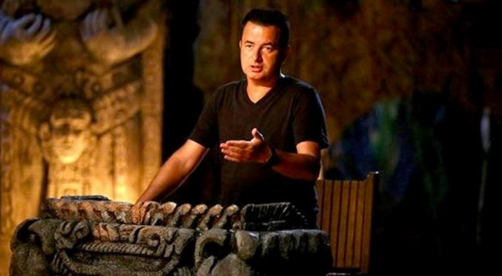
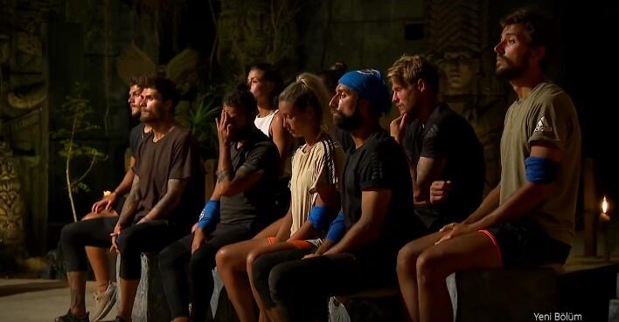
Conseil Tribal
S'il n'y avait pas de nuit, nous n'apprécierions pas le jour, nous ne pourrions pas non plus voir les étoiles et l'immensité des cieux. Nous devons partager l'amer avec le sucré. Il y a un but divin dans les adversités que nous rencontrons chaque jour. Ils se préparent, ils purgent, ils purifient et ainsi ils bénissent.
James E. Faust
C’est l’heure du Conseil Tribal,
place aux debats sur les moments forts
la journée. Le présentateur annonce les nouveautés et parfois les éliminations. Jeux interactifs, quiz et devinettes.
Évènnements musicale le Samedi.
Le public peut participer sous réservation.

Slide 15
Strategies de ventes
LA VENTE DE L’ÉSPACE VISUEL
Phase 1, Les émissions sont diffusées sur les réseaux sociaux tel que Facebook, YouTube et Instagram où l’espace visuel sera vendue.
La vente d’espace visuel sur nos programmes se fait sous forme de sponsorship. On entreprend une série de visite auprès de tous les commerçants de l'île, toutes les entreprises qui font usage ou qui nécessite du marketing et pub télé. On vend un plan de diffusion de leurs produits comme publicitées sur les émissions d’Island Tribes Challenges.
En échange d’un apport financier, il est offert aux sponsors un espace visuel pour diffuser la pub de leurs produits à certains moments pendant la durée des émissions pour une période de temps determinée par un contrat décrivant les accords est conditions ainsi que les montants et dates agrées du débuts et de fin des diffusions.
Liste de packages Pub
Pub Banners est une petite pub sans audio, diffusée au bas de l’écran pour une courte durée de 10
secondes. Moins côuteuse à la réalisation et la vente, cette options sera présentée aux petites entreprises.
Pub toute écran est en 2 versions:
(1) comme une flash pub de 8 secondes qui couvre la majorité de
l’écran mais on entend toujours le son de notre programe.
(2) la pub traditionelle telle que nous connaîssons avec le son et d’une durée approximative de 30
secondes a 1 minute.
Phase 2, Les programmes sont vendus à des chaines de télévision couvrant l’île Maurice au début pour s’épanouir vers d’autres îles de la région
comme La Réunion, Madagascar, Les Seychelles.. .
On assure la réalisation des pubs pour les clients, c’est une activitée considéré par la production et qui contribue aux rentabilités
On loue les jeux après les tournages avec les compagnies pour leurs évènnements de team building.

Slide 16
Avoir plusieurs comptes sociaux, animer sa communauté, avoir une stratégie de contenu pertinente, savoir programmer ses posts au bon moment, gagner en référencement naturel, créer des alertes de curation, conforter la fidélisation des internautes.
Il faut ensuite définir une stratégie éditoriale et une stratégie marketing de communication digitale spécifique en lien avec vos objectifs a court et long terme.
Le site internet est le pilier de base. Animer une communauté et les différentes pages de réseaux sociaux à pour but unique de ramener du trafic vers votre site, attirer des clients potentiels et mettre en place une stratégie d’inbound marketing efficace.
Mais gérer vos réseaux sociaux c’est aussi augmenter votre présence sur le web, fédérer votre communauté, gérer votre e-réputation et la réputation de la marque.
Chaque objectif représente un budget. Pour gérer vos réseaux sociaux, il est également très important de le définir en amont de toute stratégie. Une agence « social média » ou un cabinet de conseil en stratégie digitale saura vous aider à le déterminer et notamment concernant les campagnes publicitaires payantes.
Celles-ci peuvent en effet s’avérer très efficaces quant à améliorer la présence de votre marque, améliorer votre réputation, engager la communauté, générer du trafic sur votre site, fidéliser vos clients.
Facebook est longtemps resté un social média dit « familial ». Mais les entreprises ont bien compris et notamment avec le Facebook Ads qu’il est devenu important de l’utiliser. Facebook Ads vous permettra d’apparaitre sur le fil d’actualité d’internautes spécifiquement ciblés.
Facebook pour proposer du ludique qui donnera envie à la communiquer de visiter votre site.
Gérer vos réseaux sociaux peut aussi passer par un compte Instagram. Instagram permet aussi de faire de la publicité payante. C’est un outil pour gérer l’image. Plus les photos sont belles et votre feed homogène, plus votre compte aura de followers et attirera les influenceurs. C’est également un outil où les hashtags sont rois ! Il ne s’agit pas de mettre n’importe quel hashtag ! Il faut les chercher, trouver les plus pertinents qui attireront le plus de monde sur votre compte. On peut aussi y organiser des jeux concours très efficaces.
Pour pouvez également gérer vos réseaux sociaux en passant par un compte Twitter. L’outil Tweedeck vous permettra de le gérer parfaitement et de faire de la curation facilement en fonction des thèmes que vous souhaiterez y intégrer.
Une bonne stratégie social média marketing pour gérer vos réseaux sociaux passe par une ligne éditoriale très élaborée.
Gérer vos réseaux sociaux avec une bonne stratégie digitale webmarketing permet d’utiliser les réseaux avec les meilleurs leviers, de gagner du temps, d’avoir une présence sur les réseaux réelle et efficace.
Votre stratégie de communication doit en conséquence être réfléchie et préparée. Un social média manager saura définir quels sont les différents réseaux sociaux à choisir, quels seront les messages à faire passer, quels outils de gestions utiliser. Autant de points essentiels à définir pour être présent sur les réseaux sociaux et bien gérer vos réseaux sociaux.
Au final, bien gérer vos réseaux sociaux c’est surtout s’adapter à votre communauté et non l’inverse.
Développer sa présence sur les réseaux sociaux ne veut pas dire imposer sa présence. La gestion des médias sociaux doit vous permettre de créer une communauté fidèle, ayant confiance en vous et ayant envie de vous promouvoir. Lorsqu’un post fait le buzz, c’est que les internautes le partagent !
Alors partagez et donnez envie de partager ! Gérer vos réseaux sociaux est un travail de longue haleine mais vaut la peine d’être bien travailler pour des résultats efficaces sur du long terme.
Communication
Les réseaux sociaux
Avoir plusieurs comptes sociaux, animer sa communauté, avoir une stratégie de contenu pertinente, savoir programmer ses posts au bon moment, gagner en référencement naturel, créer des alertes de curation, conforter la fidélisation des internautes. Autant d’actions à définir et à mettre en place dès le départ.
Gérer les réseaux sociaux avec une bonne stratégie digitale webmarketing permet d’utiliser les réseaux avec les meilleurs leviers, de gagner du temps, d’avoir une présence sur les réseaux réelle et efficace.
Le site internet est le pilier de base. Animer une communauté et les différentes pages de réseaux sociaux à pour but unique de ramener du trafic vers le site, attirer des clients potentiels et mettre en place une stratégie d’inbound marketing efficace et augmenter la présence sur le web, fédérer la communauté, gérer la e-réputation et la réputation de la marque.
Celles-ci peuvent en effet s’avérer très efficaces quant à améliorer la présence de la marque, améliorer la réputation, engager la communauté, générer du trafic sur le site, fidéliser les clients.
Facebook est longtemps resté un social média dit « familial ». Mais les entreprises ont bien compris et notamment avec le Facebook Ads qu’il est devenu important de l’utiliser. Facebook Ads permet d’apparaitre sur le fil d’actualité d’internautes spécifiquement ciblés qui donnera envie de visiter le site.
Instagram permet aussi de faire de la publicité payante. C’est un outil pour gérer l’image. Plus les photos sont belles et le feed homogène, plus le compte a de followers et attire les influenceurs. C’est également un outil où les hashtags sont rois ! Il ne s’agit pas de mettre n’importe quel hashtag ! Il faut les chercher, trouver les plus pertinents qui attirent le plus de monde sur le compte. On peut aussi y organiser des jeux concours très efficaces avec un impact direct sur l’image de marque et sur la stratégie social média.
Tweeter avec l’outil Tweedeck permet de le gérer parfaitement et de faire de la curation facilement en fonction des thèmes qu’on souhaite y intégrer.
Au final, bien gérer les réseaux sociaux c’est surtout s’adapter à la communauté et non l’inverse.
Développer sa présence sur les réseaux sociaux ne veut pas dire imposer sa présence. La gestion des médias sociaux doit permettre de créer une communauté fidèle, qui a confiance en Island Tribes Challenges et ayant envie de le promouvoir. Lorsqu’un post fait le buzz, c’est que les internautes le partagent !
Alors on partage et on donne envie de partager ! Gérer les réseaux sociaux est un travail de longue haleine mais vaut la peine d’être bien travaillé pour des résultats efficaces sur du long terme.

Slide 17
Le Réalisateur
Le Réalisateur (Technicien réalisateur) : Il assure l’exécution des services techniques et artistiques, il collabore à la préparation de la production,
assure la direction artistique, établit le découpage technique, effectue la mise en scène, dirige les prises de vues et les enregistrements, il
dirige le montage et tous les travaux de finition du tournage.
Décorateurs Scénographe.
Responsable de la réalisation des jeux, des accessoires, la création des décors. Le décorateur analyse d'abord le scénario et effectue le "dépouillement": lieux de tournage, accessoires, effets spéciaux etc. Puis, il conçoit et soumet au metteur en scène ses projets. Dès qu'ils sont retenus, il assure le suivi de la construction et du montage des décors. Il choisit les matériaux et les techniques adaptés
Il doit élaborer le tracé d'un plan ou le dessin d'un espace scénique, créer, fabriquer ou faire fabriquer des supports, des volumes, réaliser des maquettes (dessin 2D, en volume 3D), faire procéder à la réalisation de décors réels et surveiller de près le déroulement des travaux.
Dans le cadre de manifestations événementielles, tantôt architecte, tantôt designer. Il doit penser les espaces de circulation et veiller aussi aux problèmes de sécurité
Sonoristes prendre charge les enregistrement sonores couvrant tous les jeux et la recherche des audio pour les montages vidéo et
documentaires.
Éclairagistes responsable la conception lumière pour ajouter de la valeur à la scénographie et à l'éclairage des décors de soirée et l’éclairage de service.
Chacun est résponsable de son matériel et prendra en charge le stockage et la maintenance. Tout les 2 semaines une inventaire de tout le matériel sera faite et sera signé par le directeur général.

Slide 18
Securité
Le Maître nageur a pour mission d’assurer la sécurité des participants pendant les challenges aquatiques à la mer, les cascades ou les rivières et autres.. Il conseil à l’équipe de tournage comment mieux se préparer pendant les mises en place et prévenir les mesures de sécurité.
Le Pompier suppriment tous les dangers de feux ou explosifs possible sur le plateau. Il établi les règles de sécurité et conseils prévention, les incendies domestiques, la formation aux premiers secours et les actualités pompiers. Il assure la sécurité avant, pendant et après les jeux. Il a la responsabilité d'arrêter un tournage si il y a risque potentiel de danger.
Le Médecin établi le protocole sanitaires et les consignes a suivre concernant le Covid 19. Contrôle la santé des participants avant et pendant les tournages. Il prend aussi en compte la santé de tout le staff.
Leurs conseils et directives sont respectées par tous comme si ils font partie de la direction.
Ils sont également impliqués dans la cellule de créativité pour la planification des jeux.

Slide 19
Logistic
Secteur | Stockage |  | Équipements |  |  |  |  |  | Remarque
Réalisation | Conteneur | 2 | Son et Lumières | Cameras |  | Montage |  | Regie | Transport
Décors | Conteneur | 1 | Peintures | Bois |  | Metal |  | Tissus | Outils
Maintenance | Conteneur | 1 | Outils | Internet |  | Bricolage |  | Camps, Tables, Chaises | + stockage cuisine
Marketing | Office Camp | 2 | Meeting Camp | Office
Administration | Office Camp | 2 | Office |  |  |  |  |  | Office Camp est une maison que la production loue et qui se trouve non loin du site de tournage. Cette maison sert de bureau, cuisine, lessive et dressing.
Medical | Office Camp | 1
Transport | Parking | 1
Cuisine | Office Camp | 1
Securité | Camp | 1
Douche et Toilettes | Conteneur | 3 | Invités |  | Participants |  | Staff
Lessive, Dressing | Office Camp | 1

Slide 20


Les Zones
Zone Showcase
Zone Technique
Zone Administration
Présentateur
Réalisation
Resource Humaine
Coaches
Securité
Marketing
Participants
Cuisine
Directeur
Général
Social Media
Maintenance
Finance

Slide 21
Zone Showcase
Présentateur
Présentations
Animation
Coaches
Yoga
Tai Chi
Participants
Équipe Jaune
Équipe Mauve
Social Media
Facebook
Instagram
YouTube

Slide 22
Zone Technique
Production
Camera
Son & Lumière
Décors
Montage video
Cuisine
Petit déjeuner
Déjeuner
Dinner
Securité
Médical
Pompier
Maître Nageur
Maintenance
Logistic
Electric
Bricolage

Slide 23
Zone Administration
Resource Humaine
Recrutement
Assurance
Legal
Marketing
Strategies de ventes
Partenariat
Social Media
Directeur Général
Operation
Production
Réalisation
Finance
Control Paiements
Gestion Profit
Salaire

Slide 24
Manning
Département | Résponsable | Assistant | Helper | Total Département
Présentateur | 1 | 1 | 0 | 2
Coach - Yoga / Tai Chi | 2 | 0 | 0 | 2
Décors | 1 | 2 | 1 | 4
Son et Lumiere | 2 | 2 | 0 | 4
Camera | 1 | 3 | 1 | 5
Monteurs Video | 1 | 1 | 0 | 2
Technicien Réalisateur | 1 | 1 | 0 | 2
Securité | 1 | 1 | 0 | 2
Médical | 1 | 1 | 0 | 2
Logistic | 1 | 1 | 0 | 2
Transport | 1 | 1 | 0 | 2
Maintenance | 1 | 2 | 0 | 3
Cuisine | 1 | 1 | 1 | 3
Finance | 1 | 1 | 0 | 2
Marketing | 1 | 2 | 0 | 3
Resource Humaine | 1 | 1 | 0 | 2
Assistant production | 1 | 1 | 0 | 2
Total Manning | 18 | 21 | 3 | 44

Slide 25
Department | Résponsable | Salaire/ jour | Assistant | Salaire/ jour | Helper | Salaire/ jour | No. | Allocation/jour 200
Présentateur | 1 | 700 | 1 | 500 | 0 | 0 | 2 | 400
Coach - Yoga / Tai Chi | 2 | 700x2 | 0 | 0 | 0 | 0 | 2 | 400
Décors | 1 | 700 | 2 | 500x2 | 1 | 400 | 4 | 800
Son et Lumiere | 2 | 700x2 | 2 | 500x2 | 0 | 0 | 4 | 800
Camera | 1 | 700 | 3 | 500 | 1 | 400 | 5 | 1000
Monteurs Video | 1 | 700 | 1 | 500 | 0 | 0 | 2 | 400
Technicien Réalisateur | 1 | 700 | 1 | 500 | 0 | 0 | 2 | 400
Securité | 1 | 700 | 1 | 500 | 0 | 0 | 2 | 400
Médical | 1 | 700 | 1 | 500 | 0 | 0 | 2 | 400
Logistic | 1 | 700 | 1 | 500 | 0 | 0 | 2 | 400
Transport | 1 | 700 | 1 | 500 | 0 | 0 | 2 | 400
Maintenance | 1 | 700 | 2 | 500x2 | 0 | 0 | 3 | 600
Cuisine | 1 | 700 | 1 | 500 | 1 | 400 | 3 | 600
Finance | 1 | 700 | 1 | 500 | 0 | 0 | 2 | 400
Marketing | 1 | 700 | 2 | 500 | 0 | 0 | 3 | 600
Resource Humaine | 1 | 700 | 1 | 500 | 0 | 0 | 2 | 400
Assistant production | 1 | 700 | 1 | 500 | 0 | 0 | 2 | 400
Total | 18 | 12,600 | 21 | 9,500 | 3 | 1,200 |  | 8,800
Total Salaire/jour | 12,600 |  | 9,500 |  | 1,200 |  | 32,100

Slide 26
Location Transports, Équipements
30,000
Provision Nourriture
32,100
Salaires
23,300
Breakeven
85,400
La Location Transports (en partie) et La Provision Nourriture
peuvent être sponsorisés en échange de pub.
La Location des Équipements et Les Salaires sont payés par
les revenues
Le Breakeven est le total des dépenses par jours pour
comprendre comment mieux diriger l’activité.

Slide 27
Critères de Recrutement
Noms
Age
Moralité
Profession
Bilan de Santé Physique et Psycologique
Addresse
Contacte
Statue
Niveau Sportif
Hobby

Slide 28
Codes de conduites
Participants
Être toujours en avance sur les horaires des jeux et reunions. Si un des participants pour faute de bonne comportement fut expulsé du jeux, La direction se réserve les droits de l’annoncer ou pas, et s’il y a besoin de modifier le sens de sa motivation. Si un participants souhaite quitter le jeux, il / elle va l’annoncer à son équipe seulment après avoir parlé avec la direction et son départ sera diffusé. On n’est pas autorisé de parler aux membres de l’équipe de tournage et ni aux invités. Il est interdit de consommer des boissons alcholisées ou énergisantes pendant toute la durée du contrat avec la production.

